Slide 1
BlueGriffon-kotisivueditori
Paras, tehokkain ja monipuolisin avoimen koodin ilmainen kotisivueditori on BlueGriffon.
Sillä voi tehdä sekä samaan tapaan kuin Notepadilla, testata tuotos ja vieläpä käyttää ohjelman sisältämiä wizardeja (avusteita) taulukkojen, kuvien ja linkkien laittamiseen.
Googleen hakusana Bluegriffon, ladataan sieltä windows-asennus, latauksen jälkeen kaksoisklikataan sitä, jolloin ohjelma asentuu

Slide 2
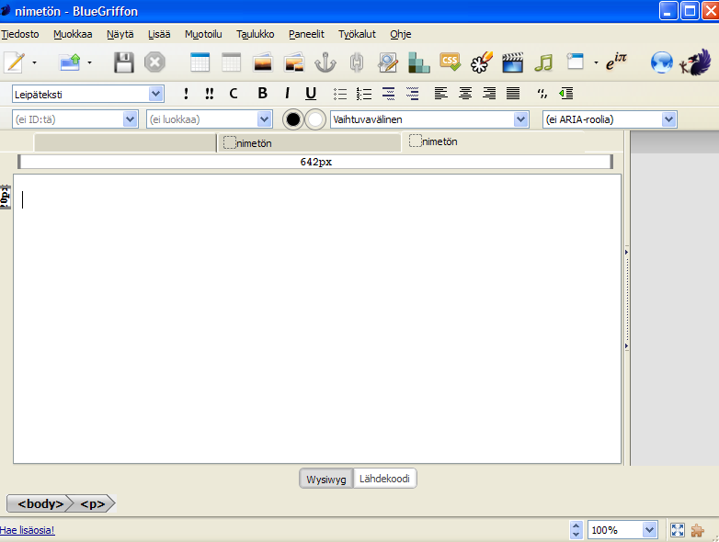
Uuden sivuston aloitus, tallennus, avaus
Avusteisesti ja testaten
Notepadin tapaan

Slide 3
Uuden sivuston aloitus
Klikkaa BlueGriffonissa:
Tiedosto Uusi
Klikkaa kohtaa Lähdekoodi, näet koodin

Slide 4
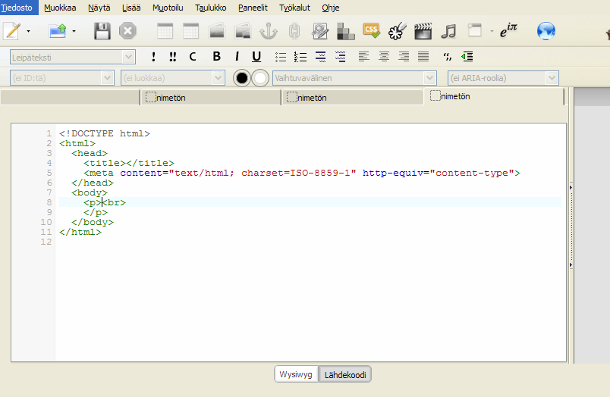
Lähdekooditilassa näyttää tältä. Voit kirjoittaa tageja ja tekstiä notepadin tapaan

Slide 5
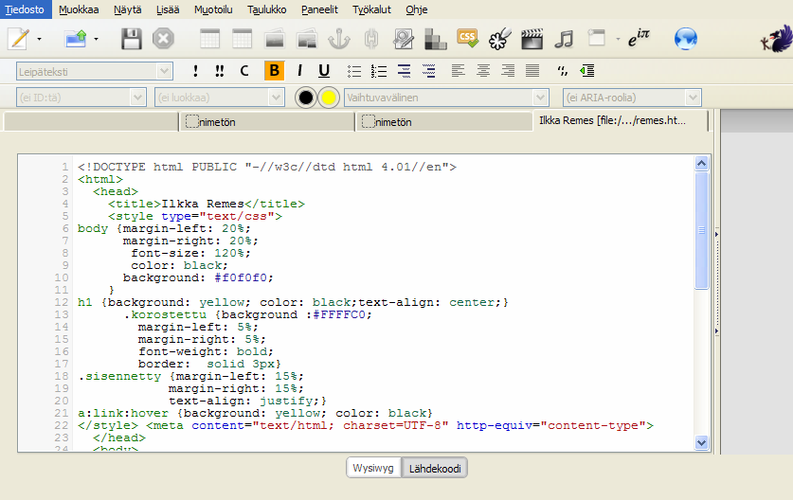
Sivun tallennus:
Tiedosto → Tallenna nimellä

